Slide 1
PROGRAMY MS WORD A EXCEL (pro úpravu studentských prací)

Slide 2
Cíl a průběh
Cíl: Vysvětlit a zopakovat studentům základy používání programů Microsoft Word a Excel pro úpravu studentských prací
Průběh: Teoretické a praktické seznámení studentů s používáním základních funkcí programů Microsoft Word a Excel pro úpravu studentských prací pro potřeby studia

Slide 3
MS WORD
Nejrozšířenějším nástrojem pro tvorbu textů na profesionální úrovni je textový editor MS Word.
Ve Wordu můžeme využít i objekty vytvořené v jiných aplikacích, například grafy a tabulky z Excelu, obrázky z malování atd.
Je součást balíku programů Microsoft Office. Na počítačích se můžeme setkat s mnoha verzemi, které však mají podobné ovládání a v nich vytvořené dokumenty jsou vzájemně přenositelné.
Vytváří dokumenty ve formátu docx.

Slide 4
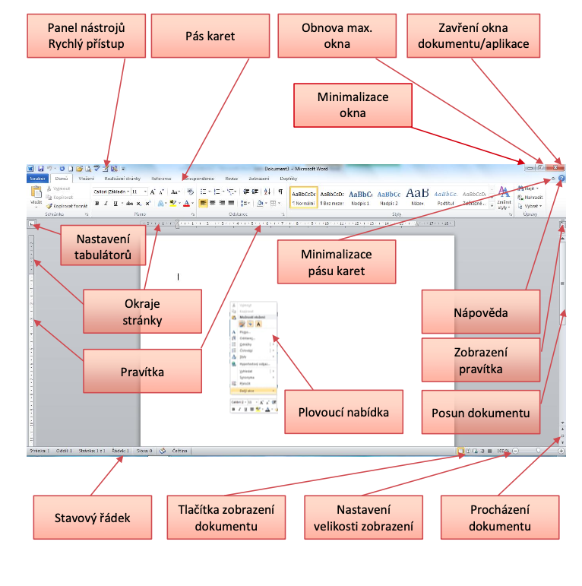
Prostředí MS Word

Slide 5
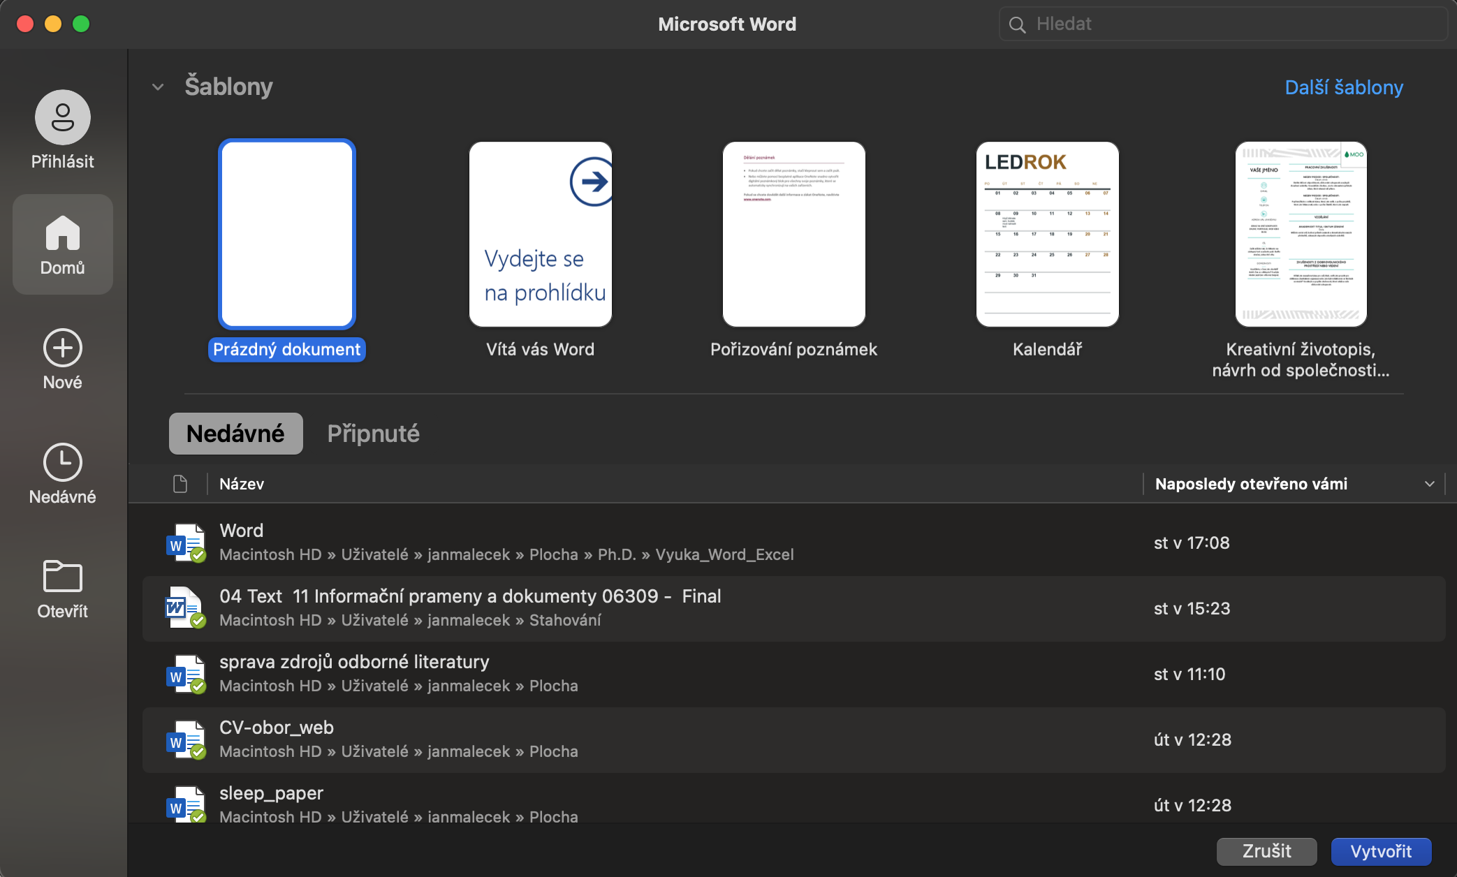
ZÁKLADY PRÁCE S DOKUMENTEM
Vytvoření dokumentu: Začněte prázdným dokumentem a pusťte se rovnou do práce. Nebo začněte se šablonou, abyste si ušetřili čas a kroky.

Slide 6
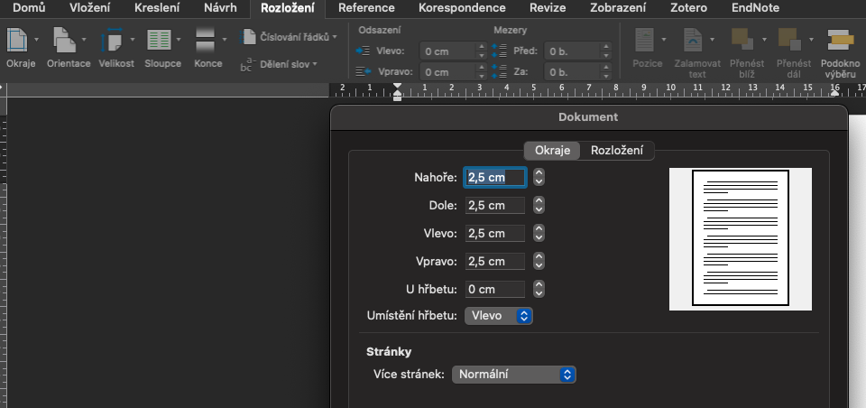
ZÁKLADY PRÁCE S DOKUMENTEM
Přizpůsobení dokumentu: V záložce rozložení je nutné nastavit potřebné rozložení dokumentu dle: https://ftvs.cuni.cz/FTVS-161.html (formát dokumentu, řádkování, zarovnání textu, mezery mezi odstavci atd.)

Slide 7
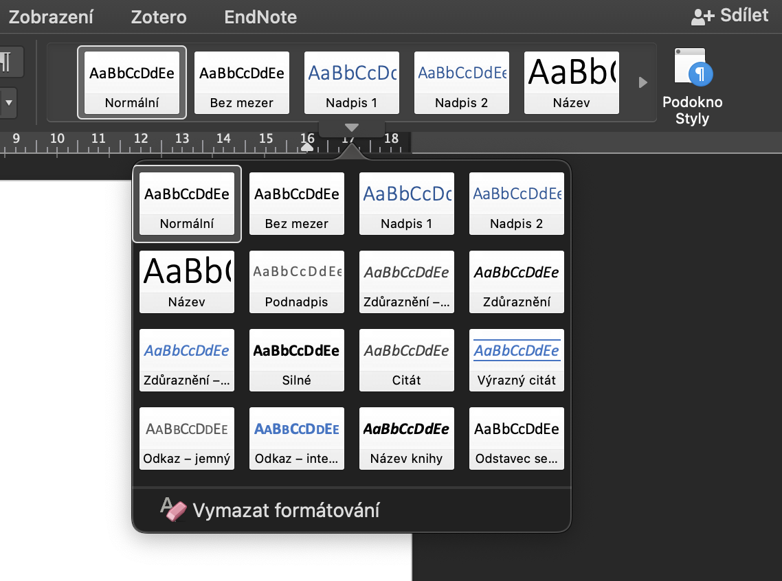
ZÁKLADY PRÁCE S DOKUMENTEM
Tvorba stylů: Styly umožňují vytvářet, používat a kontrolovat styly formátování v aktuálním dokumentu. Jsou rovněž nutností pro tvorbu automaticky generovaného obsahu. Chcete-li ji otevřít, vyberte kartu Domů a poté malou šipku v pravém dolním rohu galerie Styly.

Slide 8
ZÁKLADY PRÁCE S DOKUMENTEM
Vlastnosti objektů: Při výběru objektů v dokumentu se zobrazí možnosti související s výběrem. Například při výběru tabulky se zobrazí karty Návrh tabulky a Rozložení, které nabízejí další možnosti.

Slide 9
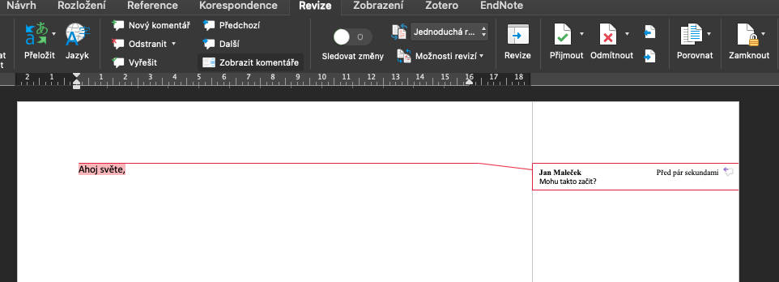
ZÁKLADY PRÁCE S DOKUMENTEM
Kontrola a sledování změn: Ať už chcete jen zkontrolovat pravopis, udržet si přehled o počtu slov, nebo plně spolupracovat s dalšími lidmi, karta Revize obsahuje základní příkazy pro sledování, diskusi a správu všech změn provedených v dokumentech. Zde je pro studenty důležitá funkce “nový komentář“, která může užitečně sloužit při zasílání si závěrečně práce s vedoucímu práce pro její kontrolu.

Slide 10
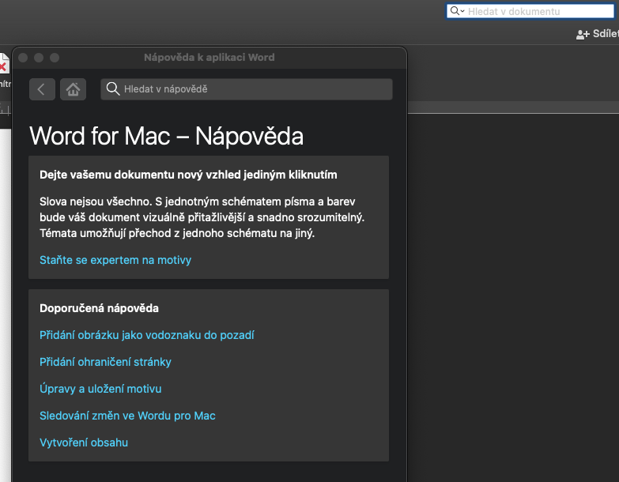
ZÁKLADY PRÁCE S DOKUMENTEM
Najděte, co potřebujete: Zadejte klíčové slovo nebo frázi do pole Hledat a rychle najděte hledané funkce aplikace Word a příkazy pásu karet, objevte obsah nápovědy nebo získejte další informace online.

Slide 11
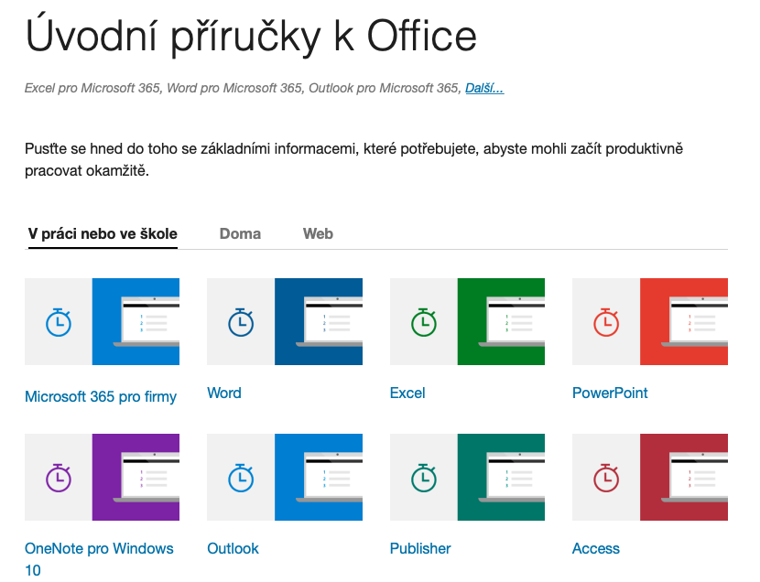
ZÁKLADY PRÁCE S DOKUMENTEM
Podrobný návod používání MS Word lze nalézt zde na oficiálních stránkách výrobce.

Slide 12
MS EXCEL
Tabulkový editor (nebo také tabulkový kalkulátor) patří spolu s textovým editorem MS Word k vůbec nejpoužívanějším programům v kanceláři, na vědeckých pracovištích a ve školách.
Tabulkový editor slouží pro tvorbu tabulek, matematických výpočtů, statistické a grafické zpracování dat, práci s databázemi, sestavování a vyhodnocování rozsáhlých projektů nebo vytváření jednoduchých prezentací.
Sešit aplikace Microsoft Excel po verzi Excel 2007 vytváří dokumenty ve formátu xlsx.

Slide 13
Prostředí MS Excel

Slide 14
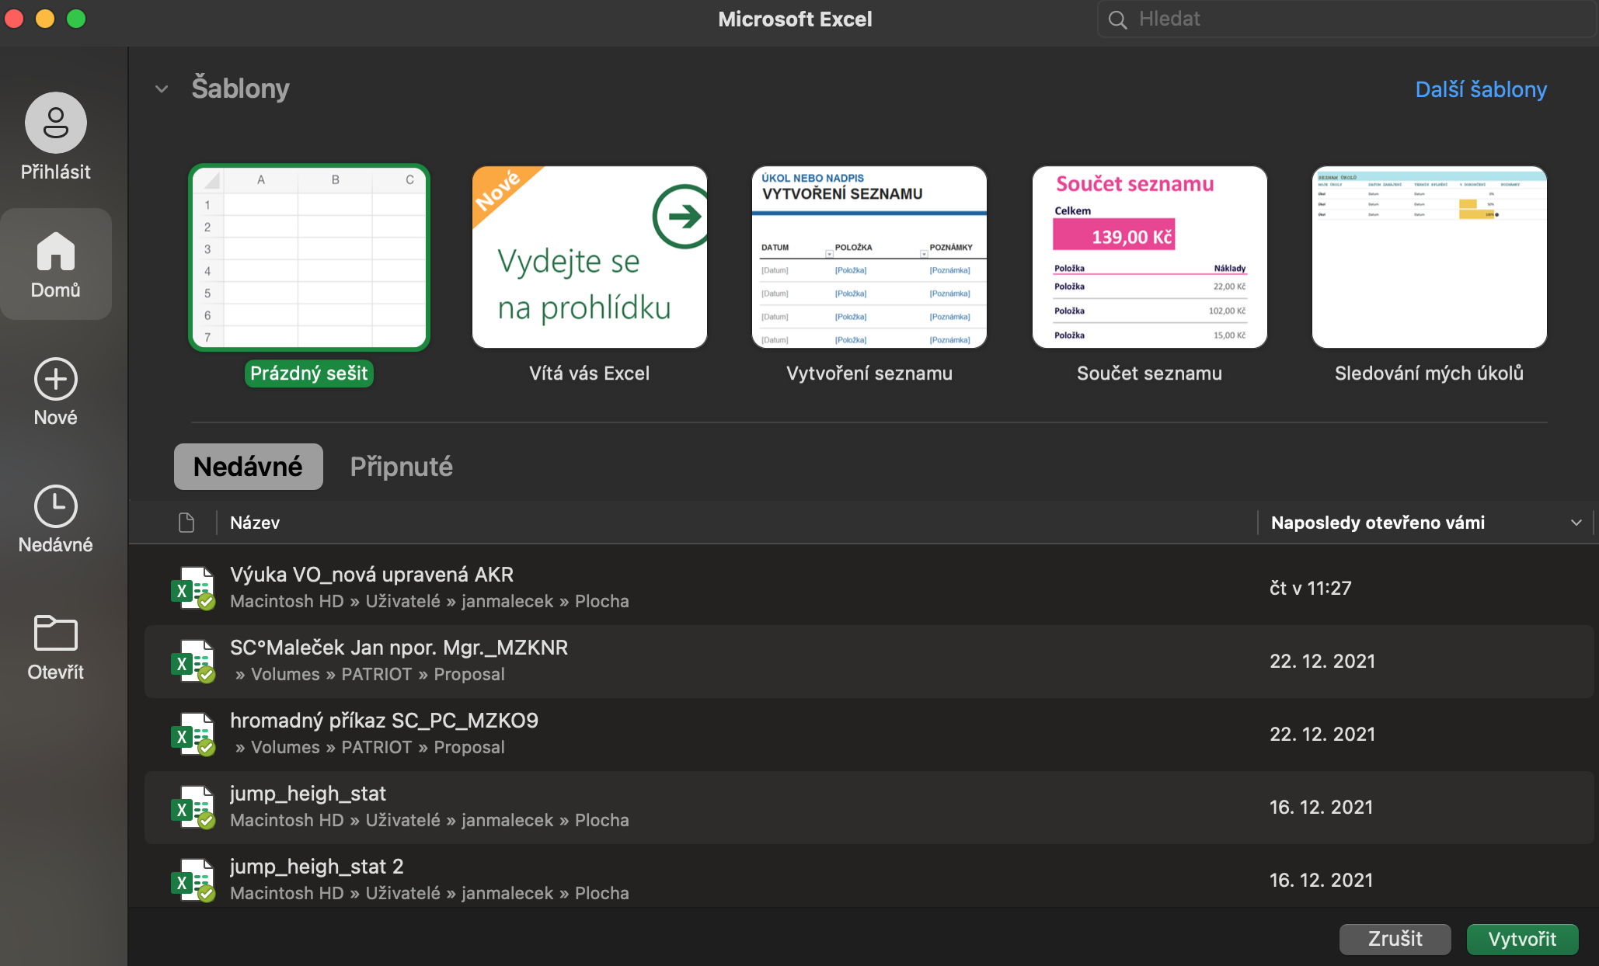
ZÁKLADY PRÁCE S DOKUMENTEM
Vytvoření dokumentu: Začněte prázdným dokumentem a pusťte se rovnou do práce. Nebo začněte se šablonou, abyste si ušetřili čas a kroky.

Slide 15
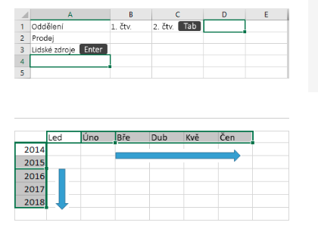
ZÁKLADY PRÁCE S DOKUMENTEM
Ruční zadávání dat: Vyberte prázdnou buňku, například A1, a napište text nebo číslo. Stisknutím klávesy Enter nebo Tabulátoru se přesuňte do další buňky.
Vyplňování dat v řadě: Do dvou buněk zadejte začátek řady, například leden, únor nebo 2014, 2015. Vyberte dvě buňky obsahující řadu a pak přetáhněte úchyt přes buňky napříč nebo dolů.

Slide 16
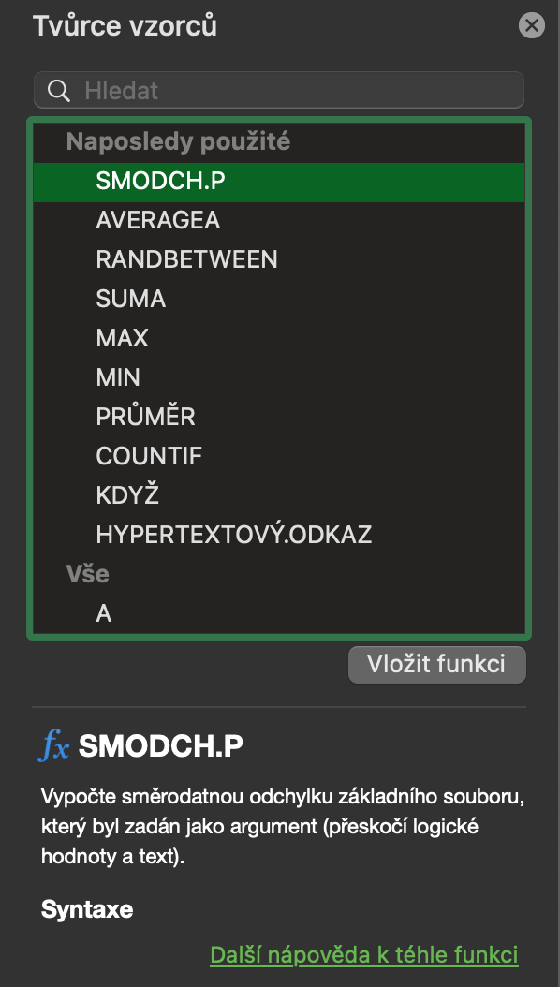
ZÁKLADY PRÁCE S DOKUMENTEM
Na kartě Vzorce vyberte možnost Vložit funkci, zde je nespočet funkcí, které můžete ve své tabulce použít. V pravém dolním rohu je podrobná nápověda jak vybraná funkce funguje.
Podrobný návod používání MS Excel lze nalézt zde na oficiálních stránkách výrobce.

Slide 17
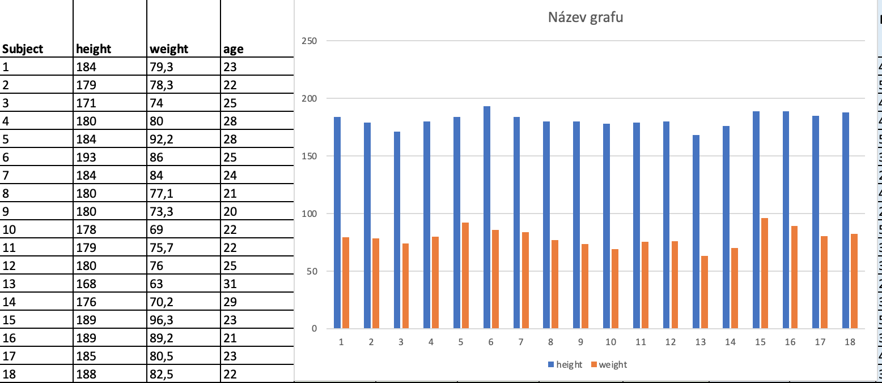
ZÁKLADY PRÁCE S DOKUMENTEM
Grafy vám umožňují vizualizovat data způsobem, které na posluchače udělají maximální dojem. Vyberte data, ze kterých chcete vytvořit graf. Klikněte na Vložení > Doporučené grafy. Po výběru typu grafu na kartě Doporučené grafy se vám zobrazí náhled grafu.

Slide 18
Praktická ukázka použití programů na příkladu Na základě doporučení pro metodologii bakalářské a diplomové práce: https://ftvs.cuni.cz/FTVS-161.html
Společné vypracování cvičné seminární práce (zaměřené na základní funkce):
Vložení a formátování textu
Formát odstavce, ohraničení stránky
Funkce tabulátorů, práce se styly
Tvorba automaticky generovaného obsahu (tabulky, obrázky, grafy)
Práce s objekty (obrázky, tabulky, grafy a textové pole)
Hypertextové odkazy
Práce s komentáři
Uložení a export dokumentu
Typy souborů
Vytvoření tabulky, práce s daty
Tvorba vzorců
Buňky
Řádky a sloupce
Formátování
Práce s objekty (tvorba grafů)
Řazení a formátovaní dat
Export tabulky a grafu do MS Word

Slide 19
Otázky
Jakou koncovku mají dokumenty MS Word?
Jakou koncovku mají dokumenty MS Excel?
Pevná mezera se do textu vloží pomocí kombinace jakých kláves?
Obsah dokumentu vytvoříme nejlépe s využitím jaké funkce?
Jaká funkce nám sečte obsah buněk?

Slide 20
Zdroje
PECINOVSKÝ, Josef a Rudolf PECINOVSKÝ. Word 2010: podrobný průvodce. Praha: Grada, 2010. Průvodce (Grada). ISBN 978-80-247-3498-9.
LAURENČÍK, Marek. Excel 2010: práce s databázemi a kontingenčními tabulkami. Praha: Grada, 2011. Snadno a rychle (Grada). ISBN 978-80-247-3986-1.

